Slide 1
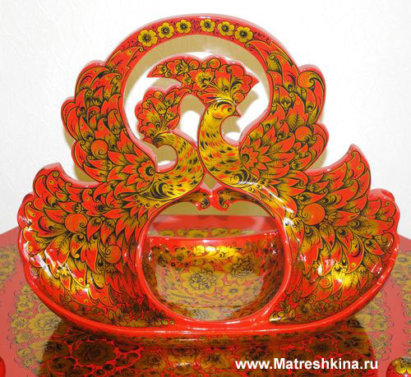
Народные промыслы России.
Выполнила: воспитатель МБДОУ Горкинского д. сада № 4 «Журавлик»
Климина Н.А.

Slide 2
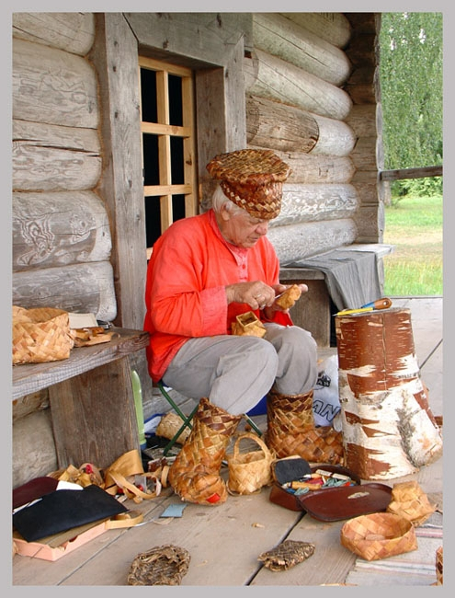
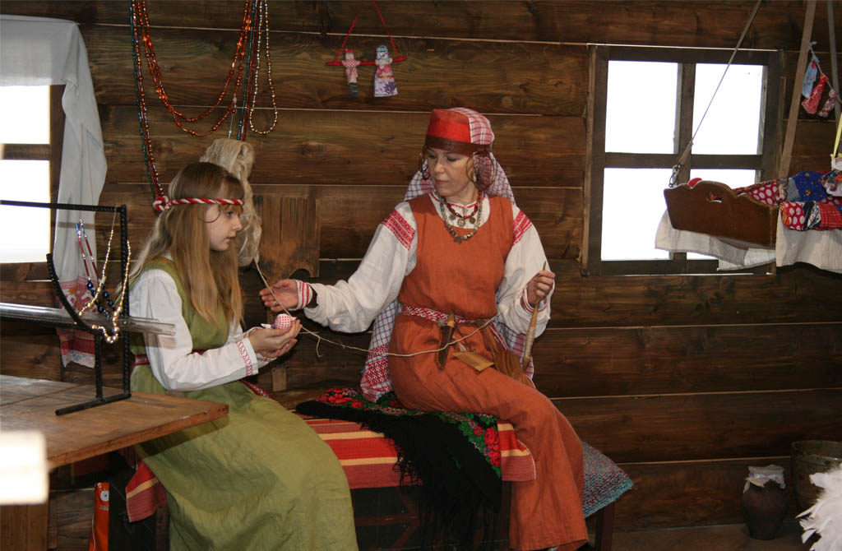
Народные промыслы – это одна из форм народного художественного творчества, производство художественных изделий, которые восходят к древности, к домашним промыслам и деревенскому мастерству, передаваемые от отца к сыну, от мастера к мастеру. Позже образовались, работающие на рынок, кустарные промыслы , а также частные мастерские.
Народные промыслы России представлены производством фарфора, декоративной росписью, изготовлением глиняной игрушки, вязанием пуховых платков, лаковой миниатюрой.

Slide 3
Игрушка - одна из древнейших форм творчества, на протяжении веков она изменялась вместе со всей народной культурой, впитывая в себя ее национальные особенности и своеобразие.
Основным материалом для изготовления игрушек были глина и дерево, а начиная с первой половины XIX века - папье-маше.
Многие из промыслов существуют и по сегодняшний день. Наиболее крупным центром изготовления деревянной игрушки издавна был Сергиев Посад с прилегающими к нему селениями.

Slide 4
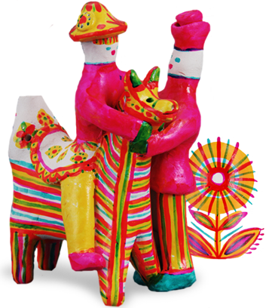
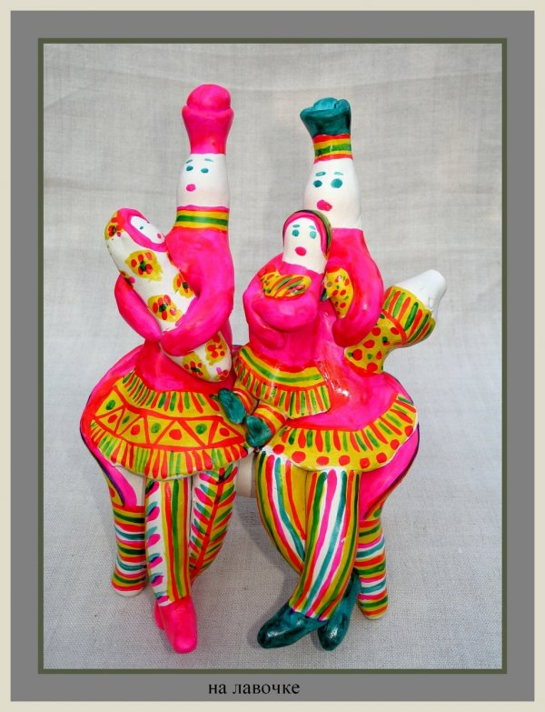
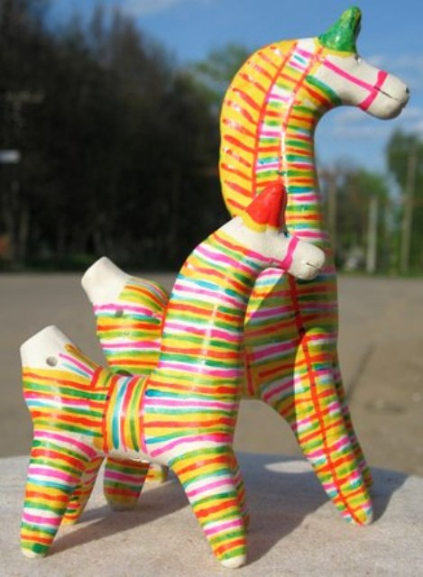
«Филимоновская игрушка»
Эта игрушка появилась семь веков назад в деревне Филимоново под Тулой. В древности считалось, что незатейливые свистульки - это обереги, которые должны принести детям удачу. В этой игрушке много загадок, с которыми еще предстоит разбираться историкам и археологам. Филимоновский промысел был на грани исчезновения, но теперь сказочные пестрые фигурки вновь радуют нас. Нынешние художники сохраняют все приемы и сюжеты старинных мастеров. Современные филимоновские игрушки выглядят точно так же, как в глубокой древности.

Slide 5
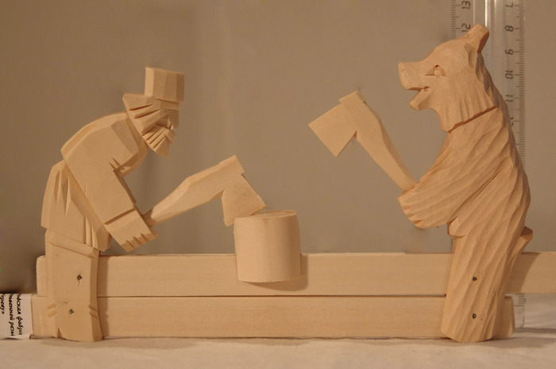
«Богородская игрушка»
Сергиев Посад и его окрестности издавна считались историческим центром игрушечного дела в России. Иногда его называли «русской игрушечной столицей» или «столицей игрушечного царства». Во многих окрестных сёлах делали игрушки. Но самым знаменитым стало село Богородское, расположенное приблизительно в 29 километрах от Сергиева Посада.
Этот народный промысел зародился под влиянием Троице-Сергиева монастыря - одного из крупнейших центров художественных ремесел Московской Руси еще 350 лет назад. Традиционная богородская игрушка - это неокрашенные фигурки людей, животных и птиц из липы, композиции из жизни русского крестьянина. Символом промысла до сих пор считаются “мужик и медведь” в различных сюжетных постановках, первой из которых стала подвижная игрушка “Кузнецы”.

Slide 6
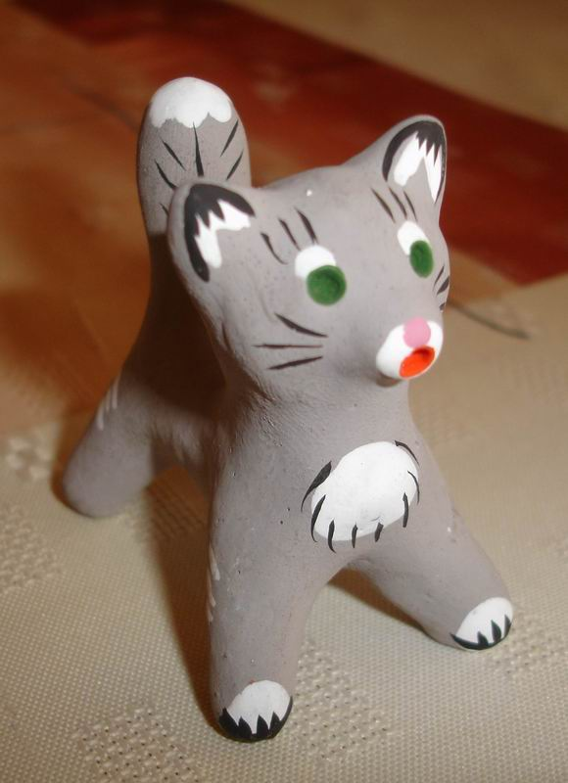
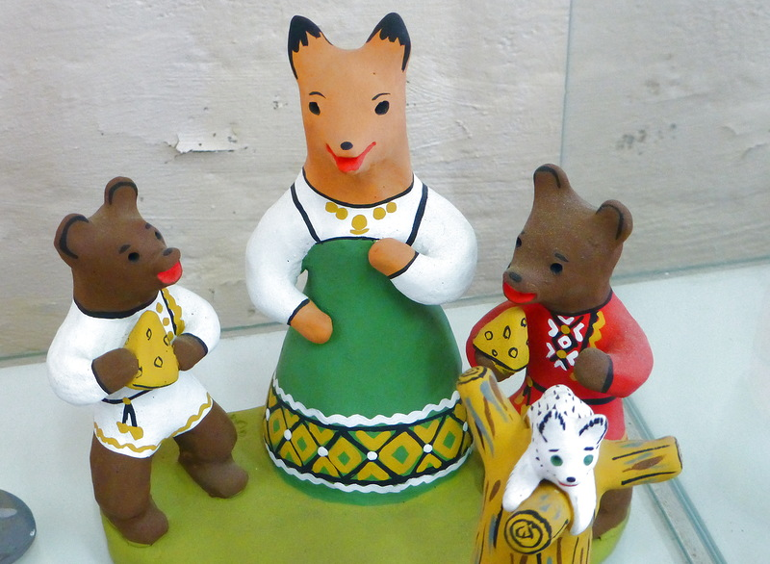
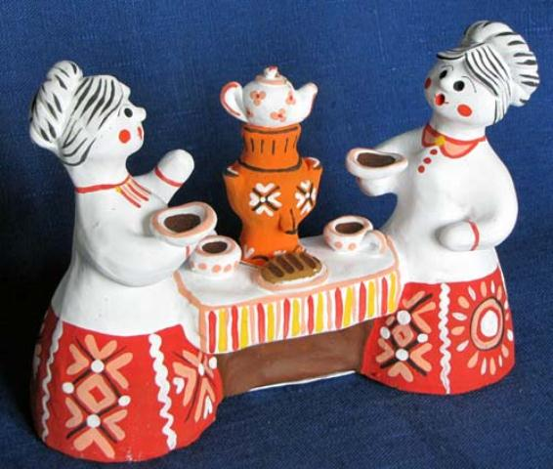
«Каргопольская глиняная игрушка».
Глиняные игрушки делали в России во многих городах и селах, но Каргопольские никогда с другими не спутаешь. Похожие фигурки людей, птиц и животных в этих местах лепили еще до нашей эры. Очень долго местные мастера-игрушечники работали, используя сюжеты и технологию старинных мастеров. В середине ХХ века гончарный промысел в Каргополе практически исчез, но его смогли возродить и вдохнуть новую жизнь в древнее искусство.

Slide 7
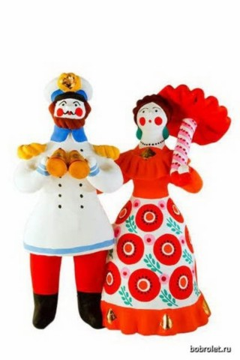
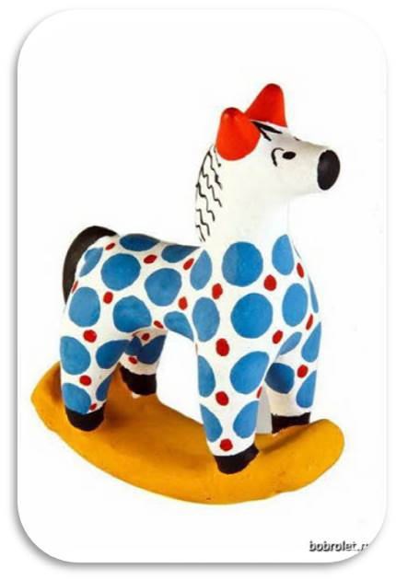
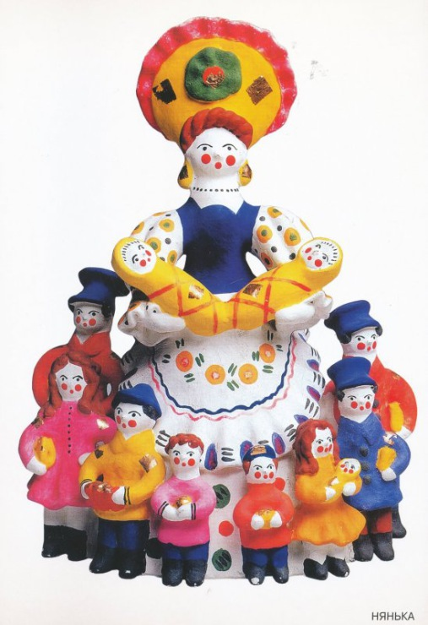
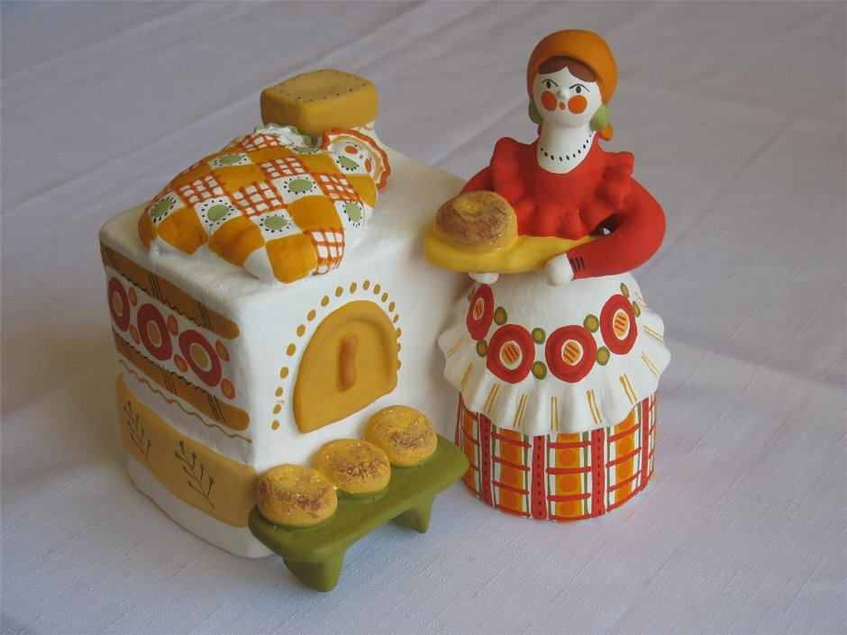
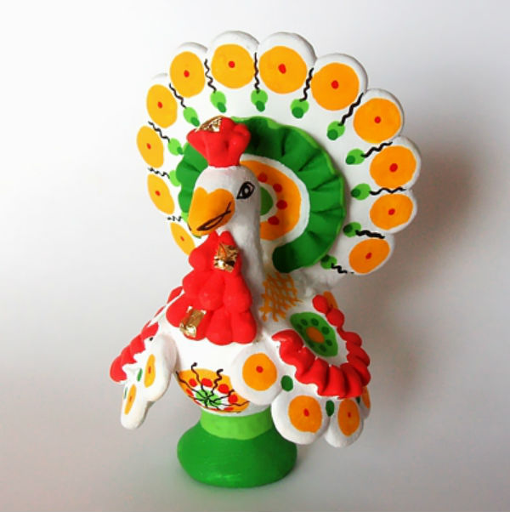
«Дымковская игрушка»
Глиняная свистулька, которую начали делать в XV веке в Дымково для местного праздника - Свистопляски, стала сегодня популярным русским сувениром. Когда-то промысел процветал, потом угас, но сейчас возродился. И сегодня, как встарь, дымковскую игрушку сразу узнаешь по белоснежному фону и ярким краскам. Каждая игрушка - уникальное произведение искусства, так как нет серийного производства.

Slide 8
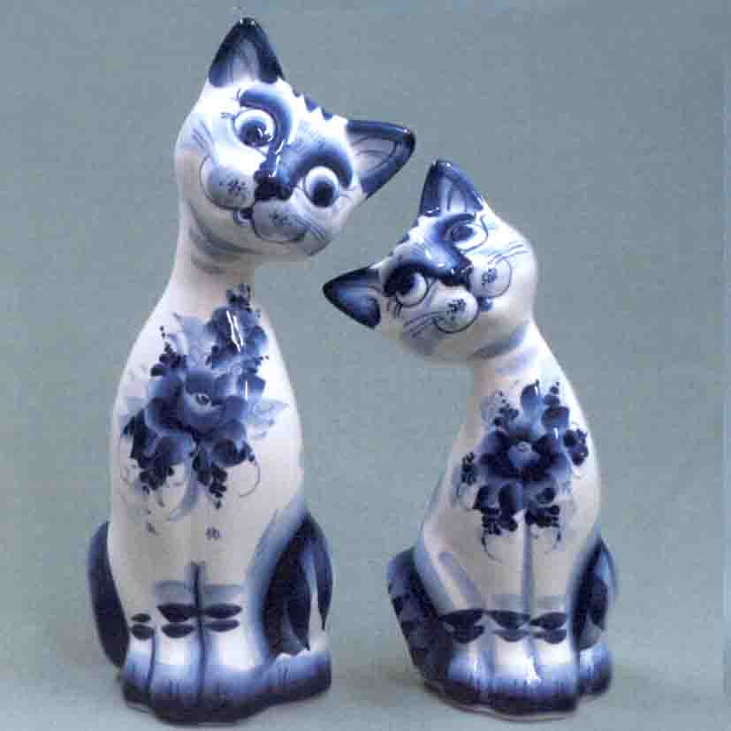
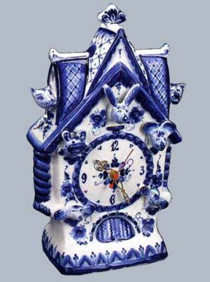
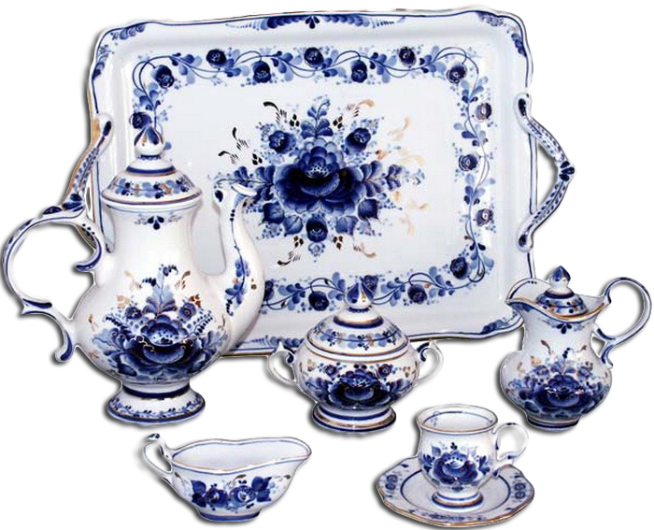
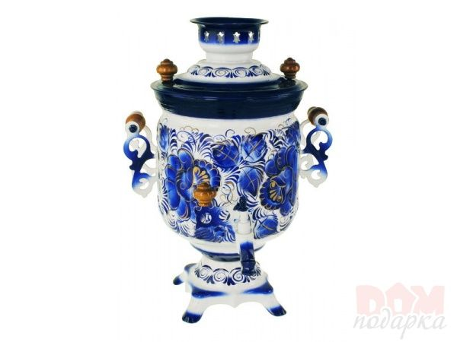
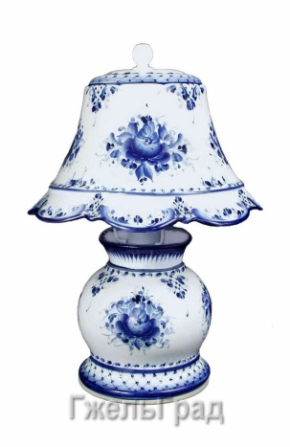
«Гжель»
Один из традиционных российских центров производства керамики, а также это изделия из керамики с сочной синей росписью на белом фоне. Более широкое значение названия «Гжель», являющееся правильным с исторической и культурной точки зрения, — это обширный район, состоящий из 27 деревень, объединённых в «Гжельский куст».
История гжельского фарфора начинается в 14 веке с изготовления предметов домашнего обихода, изразцов и черепицы. Затем был сложный путь к майоликовой посуде, фаянсу, а в 19 веке гжельские мастера стали изготавливать посуду из фарфора. Сегодня в Гжели производят не только посуду, но и игрушки, камины, люстры. Мастера расписывают свои изделия только вручную.

Slide 9
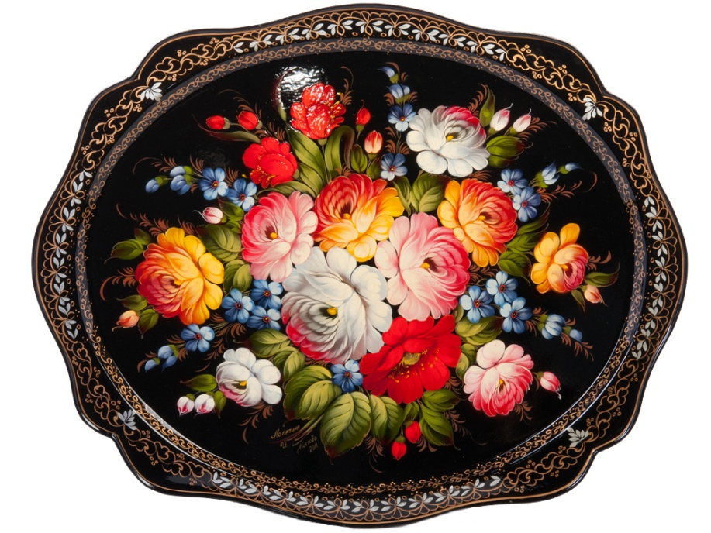
«Жостовские подносы»
Расписные подносы из Жостово знакомы многим. Эта деревенька находится неподалеку от столицы, именно там местные живописцы создали такое произведение искусства, как жостовский поднос. Мастера рисовали полевые и садовые цветы на черном фоне, тройки лошадей, натюрморты и др. Первый поднос был сделан из папье-маше. Также живописцы из Жостово расписывали живописью коробки, табакерки и шкатулки. В середине 19-го века начали производить металлические подносы, изделия из папье-маше отошли на второй план. Самое известное произведение искусства в Жостове - это овальный поднос, расписанный по периметру. Каждая мастерская ставит на своем изделии клеймо, по которому можно определить мастера, изготовившего эту красоту.

Slide 10
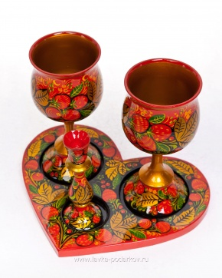
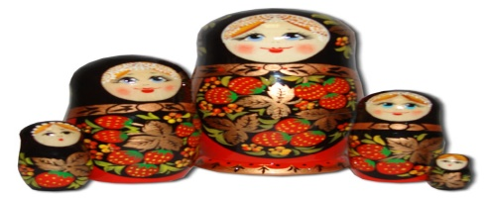
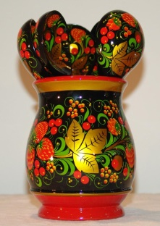
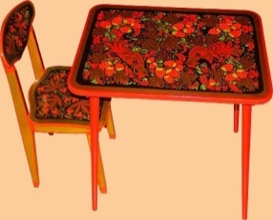
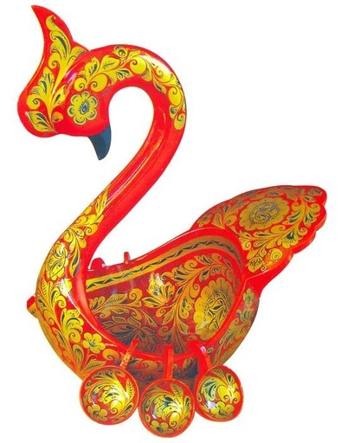
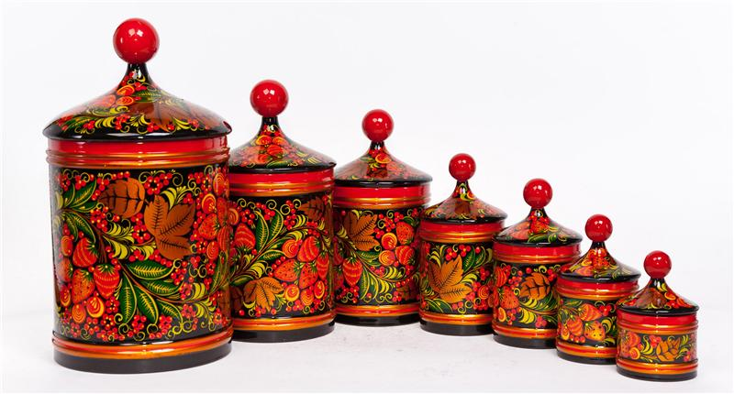
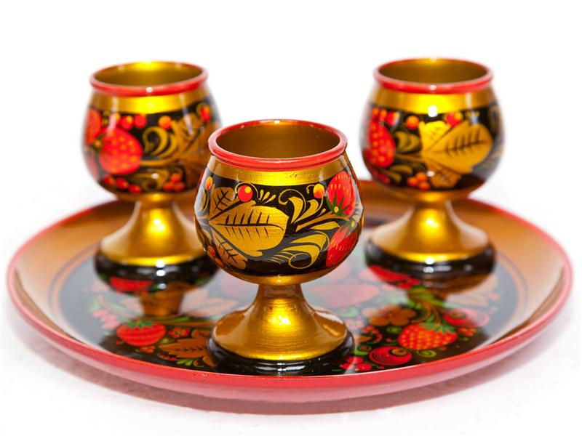
«Хохлома»
Старинный русский народный промысел, родившийся в XVII веке в округе Нижнего Новгорода.
Хохлома представляет собой декоративную роспись деревянной посуды и мебели, выполненную красным, зеленым и чёрным тонами по золотистому фону.
Предполагают, что хохломская роспись возникла в XVII веке на левом берегу Волги, в деревнях Большие и Малые Бездели, Мокушино, Шабаши, Глибино, Хрящи. Деревня Хохлома была крупным центром сбыта, куда свозили готовые изделия, оттуда и пошло название росписи. В настоящее время родиной хохломы считается поселок Ковернино в Нижегородской области.

Slide 11
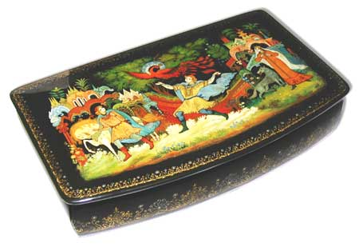
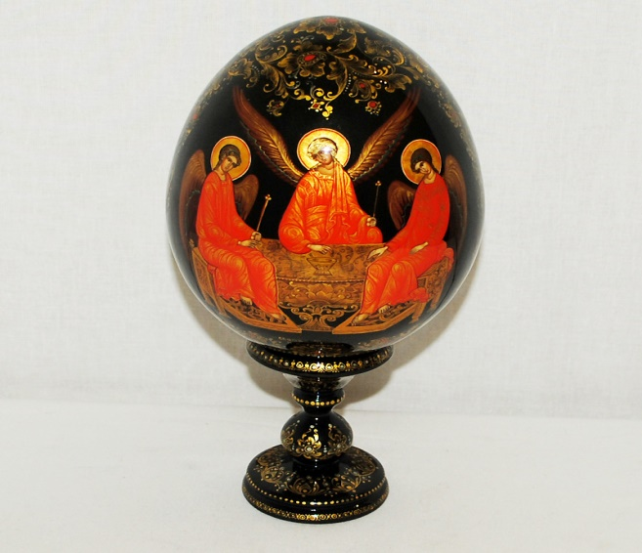
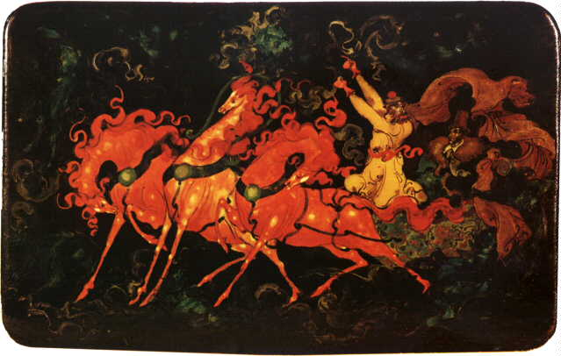
«Палех»
Развитие народных промыслов берет свою историю с 13-14-го веков. В это время и образовался современный центр русской культуры - село Палех. Тогда оно принадлежало князю Палецкому, позже его владельцем стал Иван Бутурлин. В деревне было создано большое количество мастерских по иконописи. В 20-м веке в селе мастера занимались росписью брошек, табакерок, портсигаров, блокнотов и бисерниц. Известные палеховские шкатулки и пасхальные яйца знают многие. Чуть позже в селе начала зарождаться палехская миниатюра с использованием черного лака и папье-маше

Slide 12
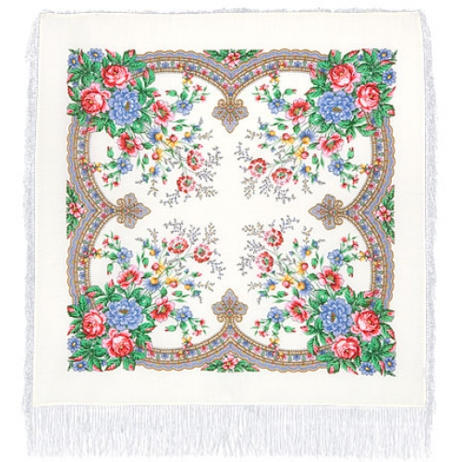
«Павлово - посадский платок»
Производство платков в Павловском Посаде было налажено на основе уже существовавших в районе традиций кустарного текстильного производства.
Крестьянское предприятие, из которого впоследствии развилась платочная мануфактура, было создано в 1795 году крестьянином села Павлово И. Д. Лабзиным.
Первые павловопосадские шали были выпущены в начале 60-х годов XIX века.
Рисунок павловопосадских платков развивался от стандартных образцов, характерных для тканей московского региона и восходящих к восточным шалям («турецкий узор»).
В 1870-х годах возникла тенденция к расширению ассортимента платков с натуралистическими цветочными мотивами. Предпочтение отдавалось садовым цветам, прежде всего, розам и георгинам.
В конце XIX — начале XX века происходит окончательное оформление стиля: объемное изображение цветов, собранных в букеты, гирлянды или разбросанных по полю платка на чёрном или красном фоне, иногда с добавлением орнамента и стилизованных растительных элементов. Платки выполнялись из полупрозрачной или плотной шерстяной ткани.

Slide 13
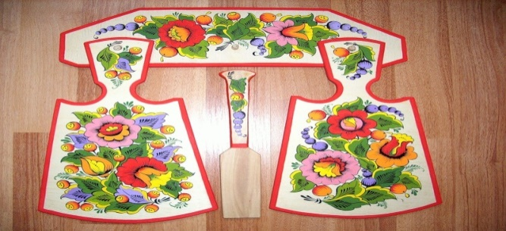
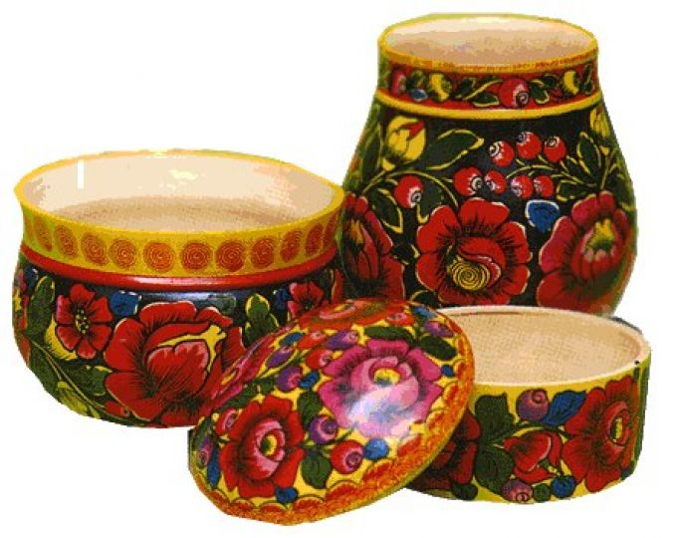
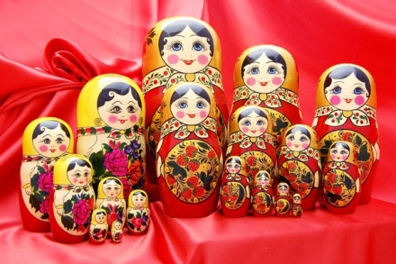
«Полхов – майдан»
С середины XIX века в селе Полхов -Майдан стали производить некрашеную токарную деревянную посуду, которая реализовывалась на ярмарках. С начала 1920-х гг., видимо, под влиянием аналогичных изделий Сергиево-Посадских мастеров, полхов-майданская посуда начинает покрываться выжженным контурным рисунком. Вскоре выжигание стали раскрашивать масляными красками, а в середине 1930-х гг. анилиновыми красителями, разведенными на спирту. Постепенно выжженный контур рисунка вытесняется более экономичной и простой в исполнении наводкой тушью.

Slide 14
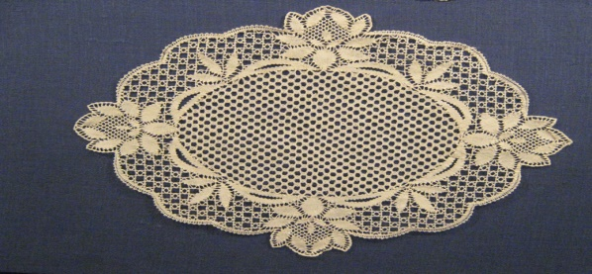
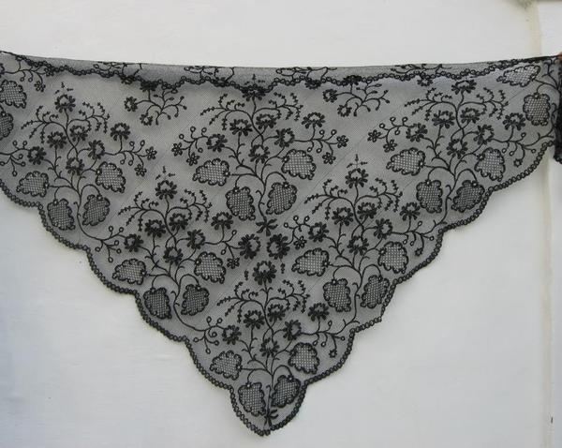
«Балахнинское кружево»
Одним из кружевных центров России является город Балахна, расположенный в Нижегородской области на берегу Волги. Местный кружевной промысел ведет свою историю с последних десятилетий XVII в., его расцвет пришелся на период с конца XVIII до конца XIX в. В XIX в. кружевоплетением занималась половина всего женского населения Балахны и окрестных деревень. Балахне кружева плели в основном из шелковых и хлопчатобумажных ниток, реже – из льняных. Использовались нитки черного, золотисто-кремового или белого цветов.
Переработав орнаменты французских и бельгийских кружев, местные кружевницы создали свой неповторимый стиль – «балахонский манер». Его основу составляют композиции из цветов и листьев, плодов граната, гроздьев винограда. Своеобразной визитной карточкой мастериц стала «балахонская роза». Узорные композиции располагались на ажурных решетках разнообразной фактуры. В одном изделии могли сочетаться несколько видов решеток, благодаря чему достигался особый эффект игры светотени.

Slide 15
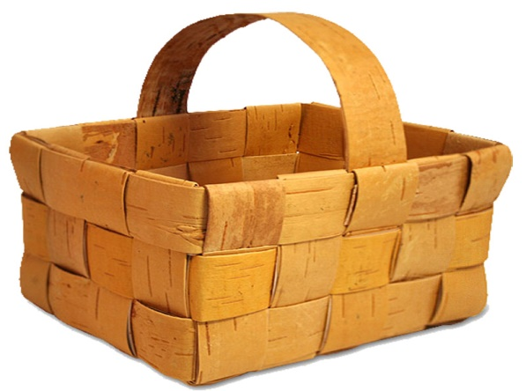
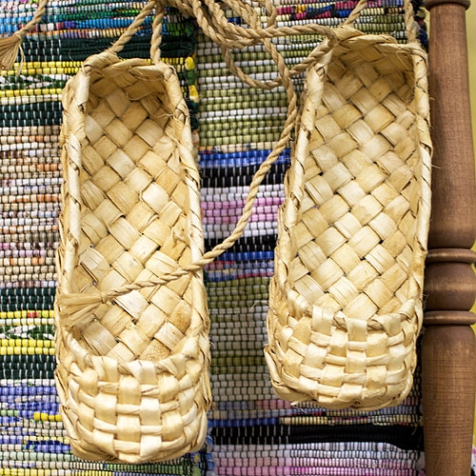
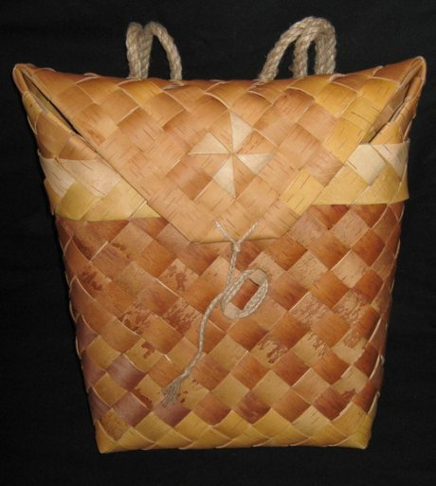
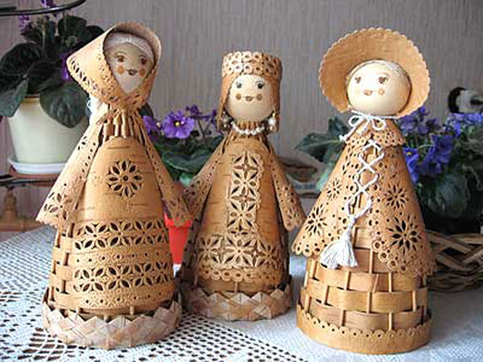
«Берестяное плетение»
Изготовлением изделий из бересты занимались во многих губерниях России. Лапти, плетенки, короба, корзины, шкатулки, чемоданы, детские игрушки, рамки для картин – все это плели из бересты. В умелых руках она , по сей день, превращается изящные берестяные сумочки, карандашницы, подносы, разнообразные по своему размеру и применению футляры, домашняя посуда.

Slide 16
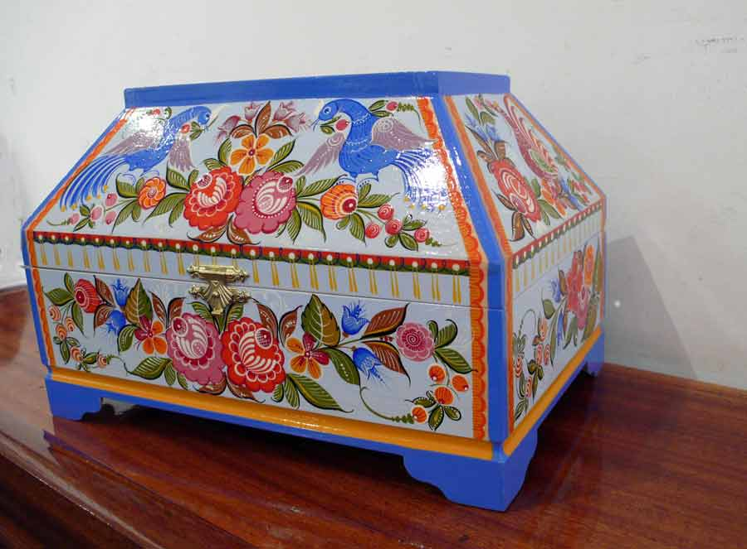
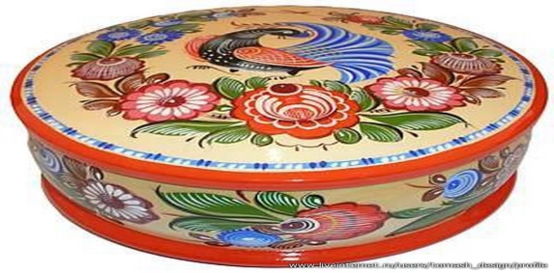
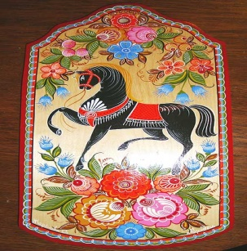
«Городецкая роспись»
Существует с середины XIX века в районе города Городец. Яркая, лаконичная городецкая роспись (жанровые сцены, фигурки коней, петухов, цветочные узоры), выполненная свободным мазком с белой и черной графической обводкой, украшала прялки, мебель, ставни, двери. В 1936 основана артель (с 1960 фабрика «Городецкая роспись»), изготовляющая сувениры.
В росписях основное впечатление дают жанровые сцены. Все эти изображения условны по характеру, очень вольны и декоративны по форме, а иногда граничат с шаржем. Это — быт крестьянства, купечества, пышный парад костюмов. Значительное место занимают цветочные мотивы — пышные «розаны», писанные широко и декоративно. Городецкий мастер росписи любит цветы. Они всюду разбросаны на поле росписей веселыми гирляндами и букетами. Любимые фоны — ярко-зеленый или напряженный красный, глубокий синий, иногда черный, на котором особенно сочно расплескивается многоцветие Городецкого колорита.

Slide 17
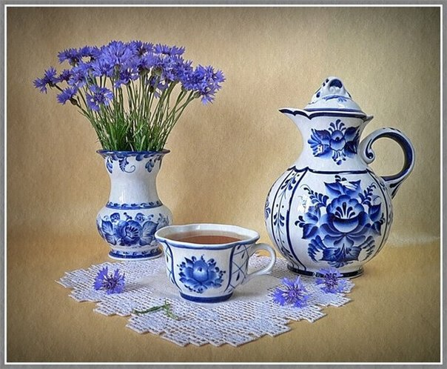
Спасибо за внимание!

